Slide 1
Criando uma sala de aula Compassiva
Capítulo 1
Experiência de Aprendizagem 2: Combinados de classe

Slide 2
Checagem

Slide 3
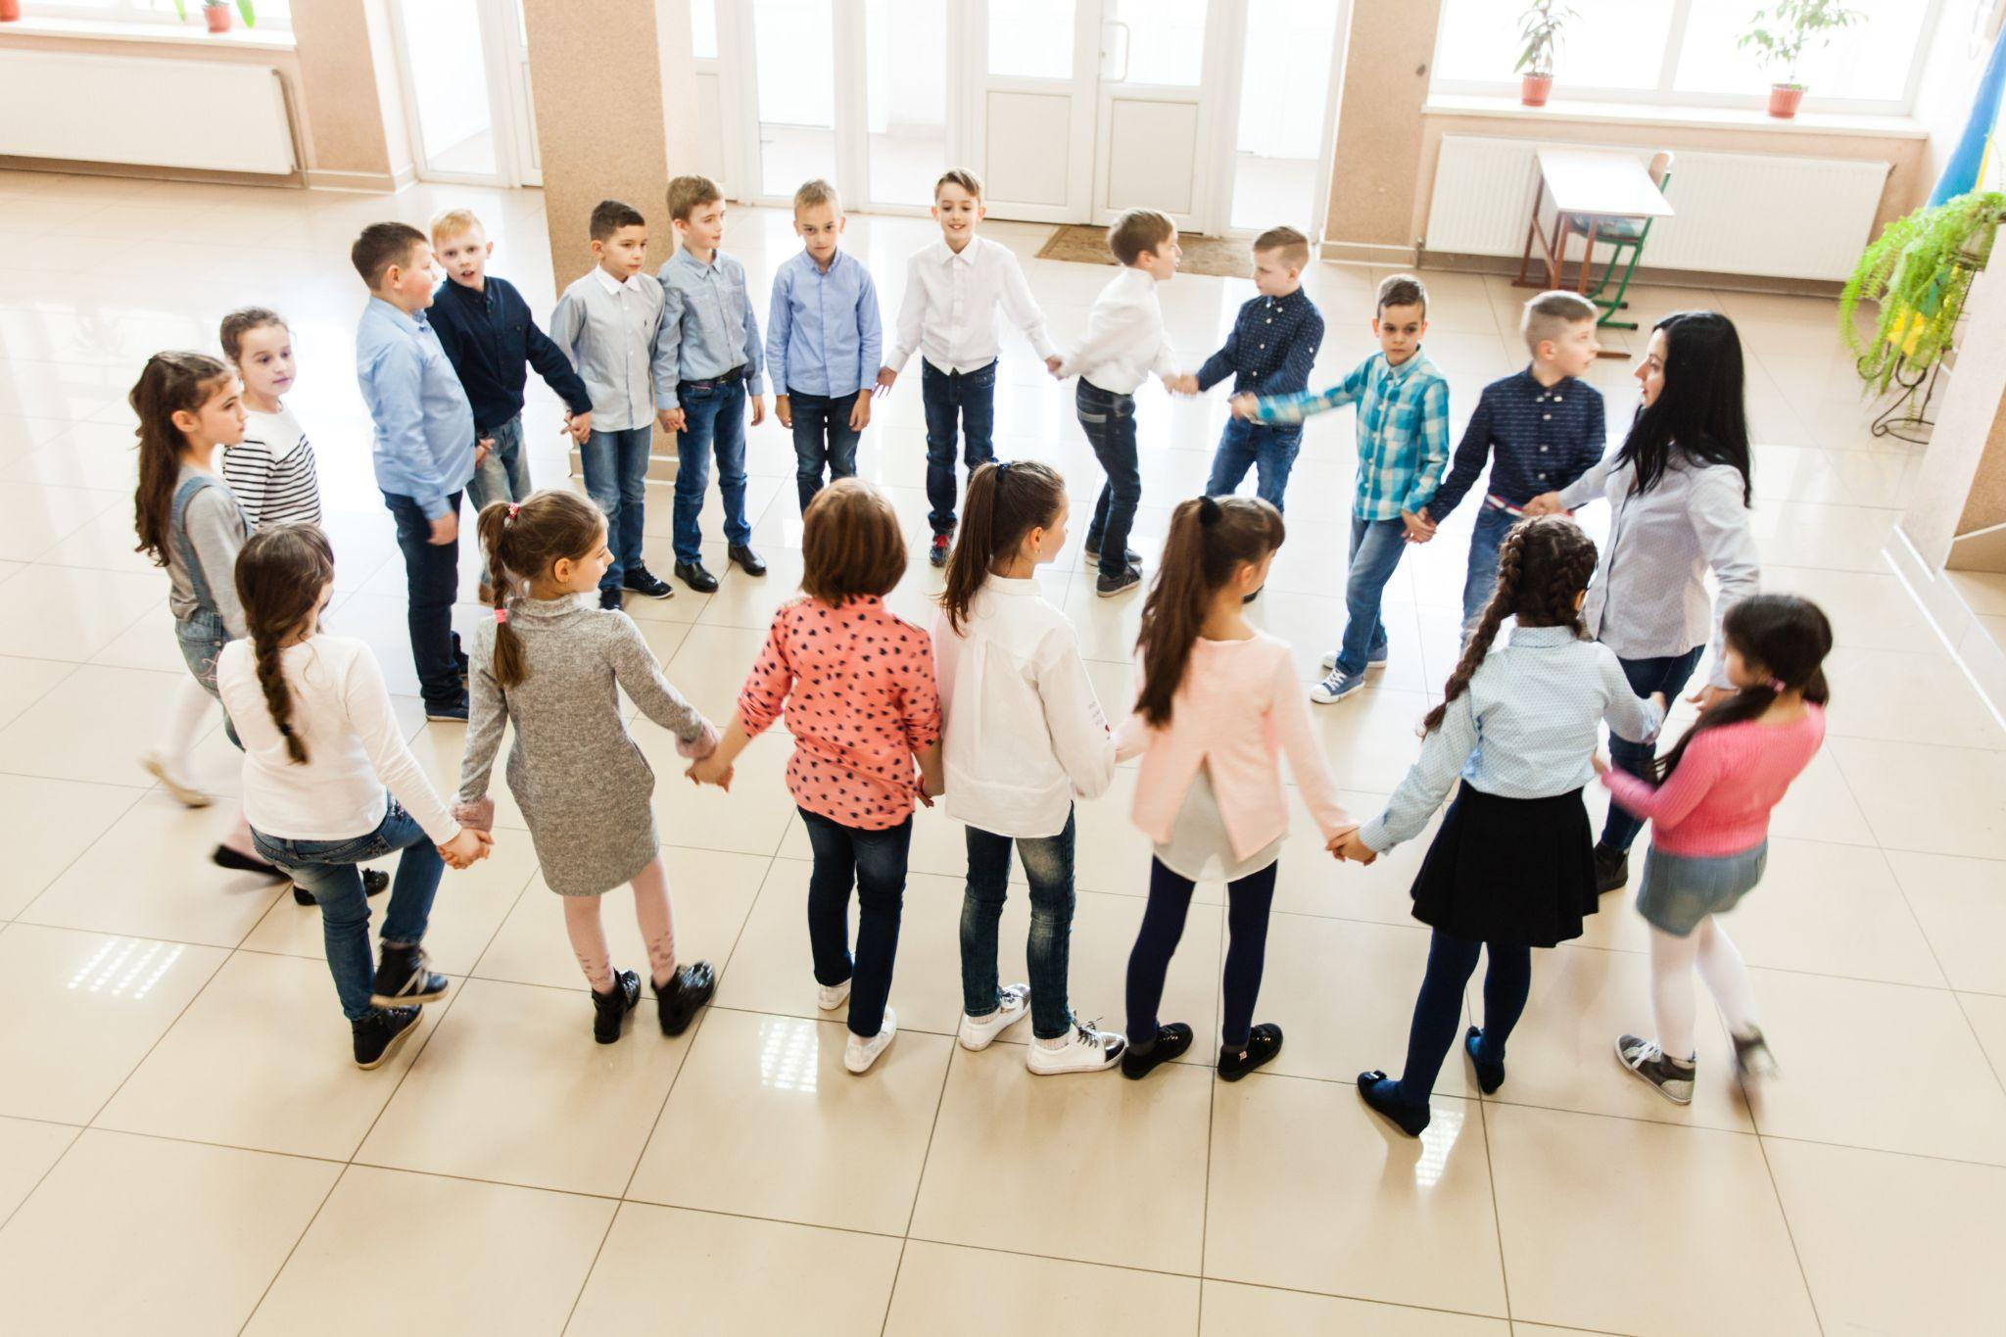
Criando combinados de classe
Com o que podemos concordar em fazermos uns com os outros para que tenhamos uma sala divertida, segura, acolhedora e feliz?

Slide 4
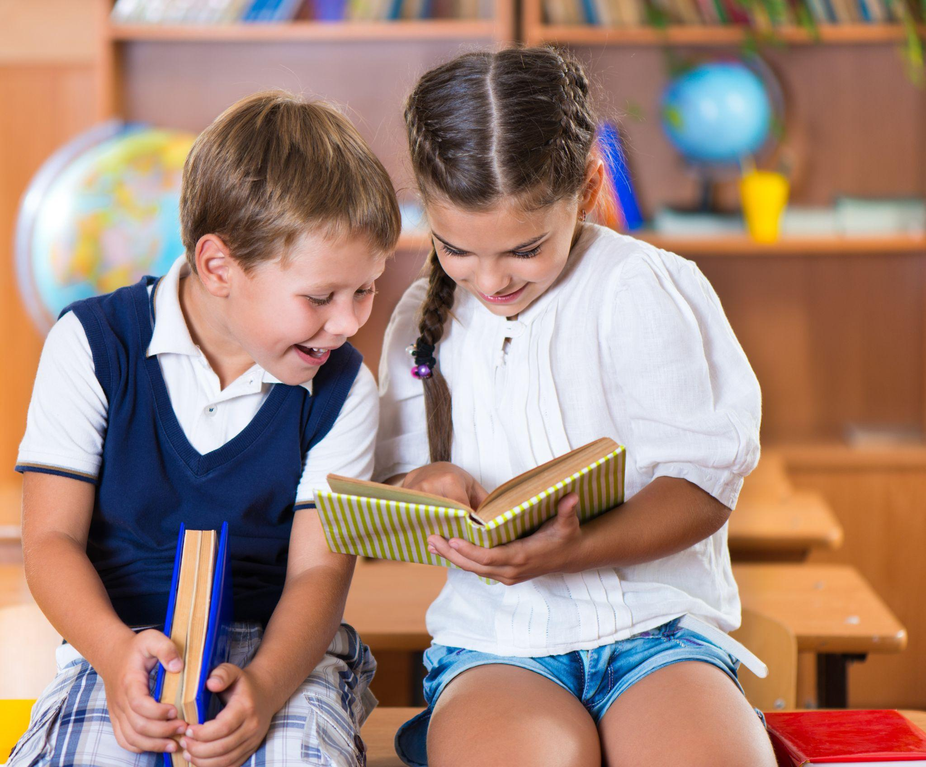
Criando combinados de classe, parte 2
Lembram-se do que fizemos ontem?
Na sala de aula, o que concordamos em fazer para trazer felicidade e gentileza a si mesmo e aos outros?
Querem adicionar algo?

Slide 5
Fechamento
Vamos aprender sobre a melhor forma de sermos gentis conosco e com os outros!
Vamos seguir os combinados que fizemos!
Em uma palavra ou frase, o que você aprendeu hoje que possa usar em outro momento para ajudar a si mesmo ou a outra pessoa a atender às suas necessidades?

